Slide 1
2014
幻覚＆妄想大会

Slide 2
特別賞（カムバック賞）
竹越 靖子 様

Slide 3
特別賞（カムバック賞） 竹越 靖子様
あなたは、看護師として浦河赤十字病院精神科の黄金時代を支えながらも、定年退職後は、持ち前のユーモア精神をいかんなく発揮され「フラダンス」と「ひょっとこ踊り」に人生をささげ、地域に笑いをふりまき、人の輪を広げられました。
特に、この春の浦河ひがし町診療所の開設におきましては、１１年ぶりに看護師として現役復帰を果たし、長年つちかった経験を活かし、地域ケアの黄金時代を築くために老骨にむちをうって努力されております。

Slide 4
よってここに特別賞としてカムバック賞を授与いたします。副賞として、お酒の飲み過ぎと二日酔いに効果がある「リポビタンD」と仕事中に入れ歯が落ちないように「強力ポリグリップ」、さらに元気の素である大好きな「若い男とのお食事券」を差し上げます。
20１４年８月３０日
幻覚＆妄想大会実行委員長 亀井 英俊
幻覚＆妄想大会実行委員長の印

Slide 5
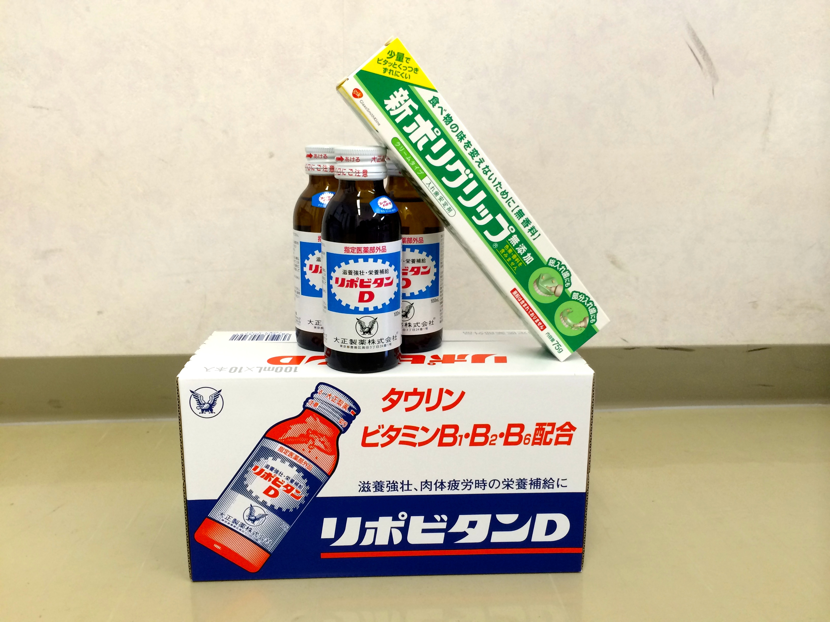

Slide 6
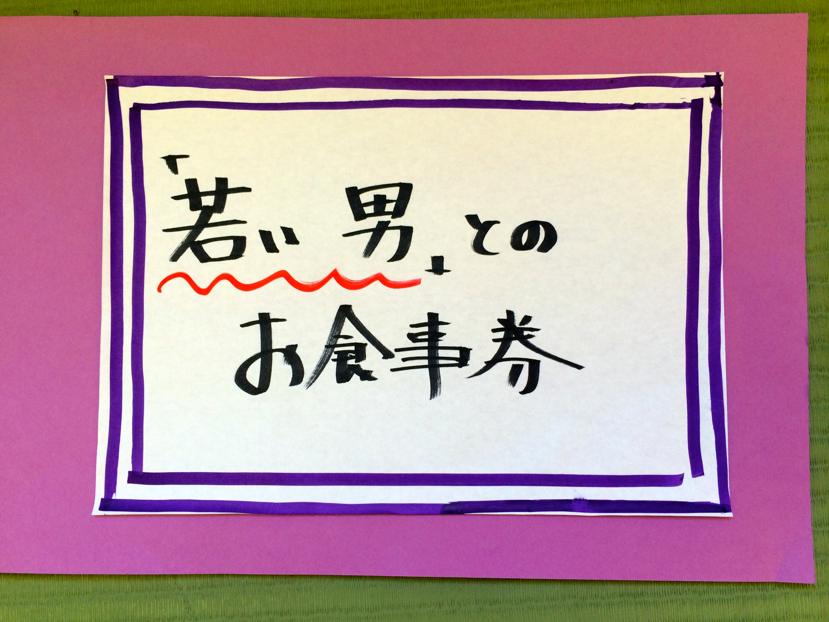

Slide 7
特別賞（カムバック賞）
石井 健 様

Slide 8
特別賞（カムバック賞） 石井 健様
あなたは、中国残留孤児としての大変な困難を生き抜き、帰国後は統合失調症を経験しながらも、べてるのスタッフメンバーが誰も成し遂げていない三度の結婚という離れ業を成し遂げたばかりでなく、３０年前、べてるのメンバーがはじめた日高昆布の下請け作業を、持ち前の“短ぱら”によって工場長とケンカをされ、仕事を打ち切られるという事態を引き起こすことで、下請けから脱却するキッカケをつくってくださいました。（その後、工場は順調に倒産しました）

Slide 9
その後、あなたは長きにわたって元祖べてるで仙人のように引きこもられましたが、今年、見事にカンバックされ、毎日のようにべてるにも足を運び、どなり、笑い、歌い、泣きながら後進の育成に努められました。
よってここに特別賞（カムバック賞）を授与し、大好きな「甘いもの」として、のどつまりしないで食べられる「べてる特製おやつ」を差し上げます。
20１４年８月３０日
幻覚＆妄想大会実行委員長 亀井 英俊
幻覚＆妄想大会実行委員長の印

Slide 10
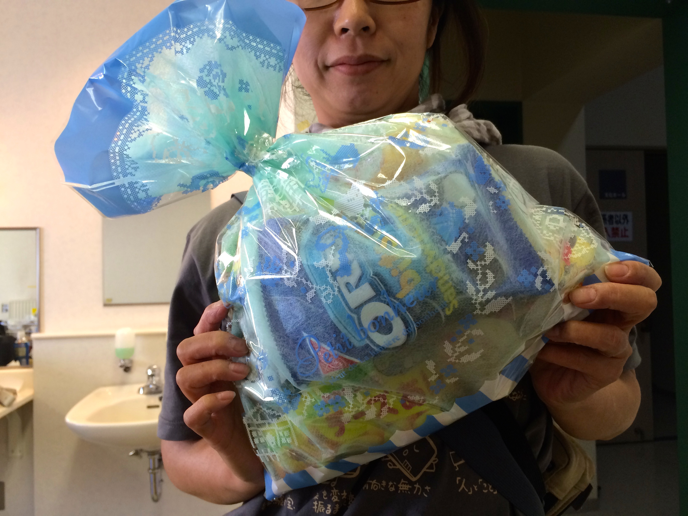

Slide 11
ぱぴぷぺぽ賞
坂 雅則 様

Slide 12
ぱぴぷぺぽ賞 坂 雅則様
あなたは、長年にわたって「わかっちゃいるけど止まらない確認行為」と「極度の金欠状態」におちいり、ぱぴぷぺぽになって入院を繰り返す中で、金欠においては、ごみステーションに出される粗大ごみを質屋に持っていくという方法を、更には、人にものをあげることで貸をつくり、困った時にはお金を借りる方法を考案されるなど、さまざまな工夫を重ねてまいりました。さらには、「止まらない確認行為」においてはスケジュールパッドを考案され、落ち着いた暮らしを実現され、ぱぴぷぺぽの世界に新しい可能性をもたらしました。

Slide 13
よってここに、ぱぴぷぺぽ賞を授与いたします。
副賞として、スケジュール管理の要である時間を把握するために「幻聴さんストラップ付タイマー」を差し上げます。
20１４年８月３０日
幻覚＆妄想大会実行委員長 亀井 英俊
幻覚＆妄想大会実行委員長の印

Slide 14
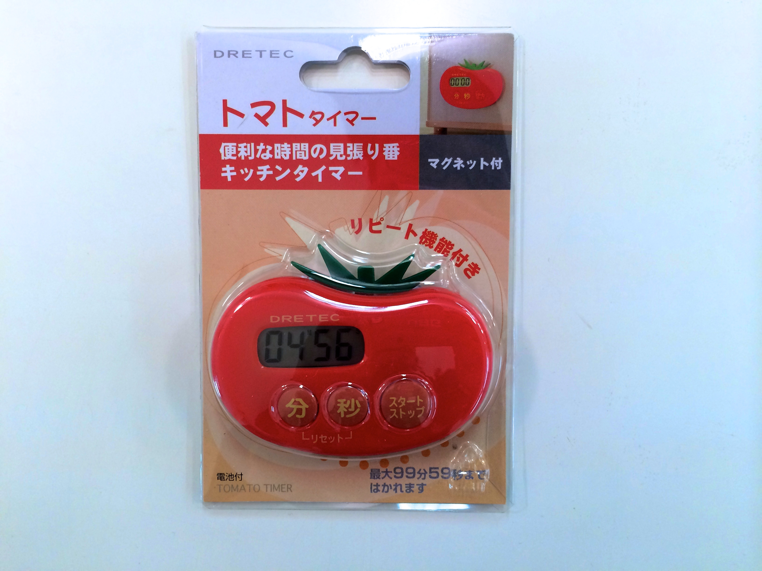

Slide 15
ピアサポート賞
内村直人・横山譲・坂雅則
鈴木恵美子・佐々木栄喜 様

Slide 16
ピアサポート賞
内村直人・横山譲・坂雅則 鈴木恵美子・佐々木栄喜様
あなたがたは、長い入院生活を余儀なくされながらも、すでに退院した仲間たちのところに出向き、鍋を囲むなどあきらめずに仲間づくりに励み、地域との絆を絶やさない努力を重ね、この春、退院を実現されました。
退院後も、仲間を支え、支えられながら暮らすその努力を讃え、ここに「ピアサポート賞」を授与いたします。
副賞として、これからも、つながりを大切にするために「ラーメン鍋無料お食事会参加券」を差し上げます。
20１４年８月３０日
幻覚＆妄想大会実行委員長 亀井 英俊
幻覚＆妄想大会実行委員長の印

Slide 17
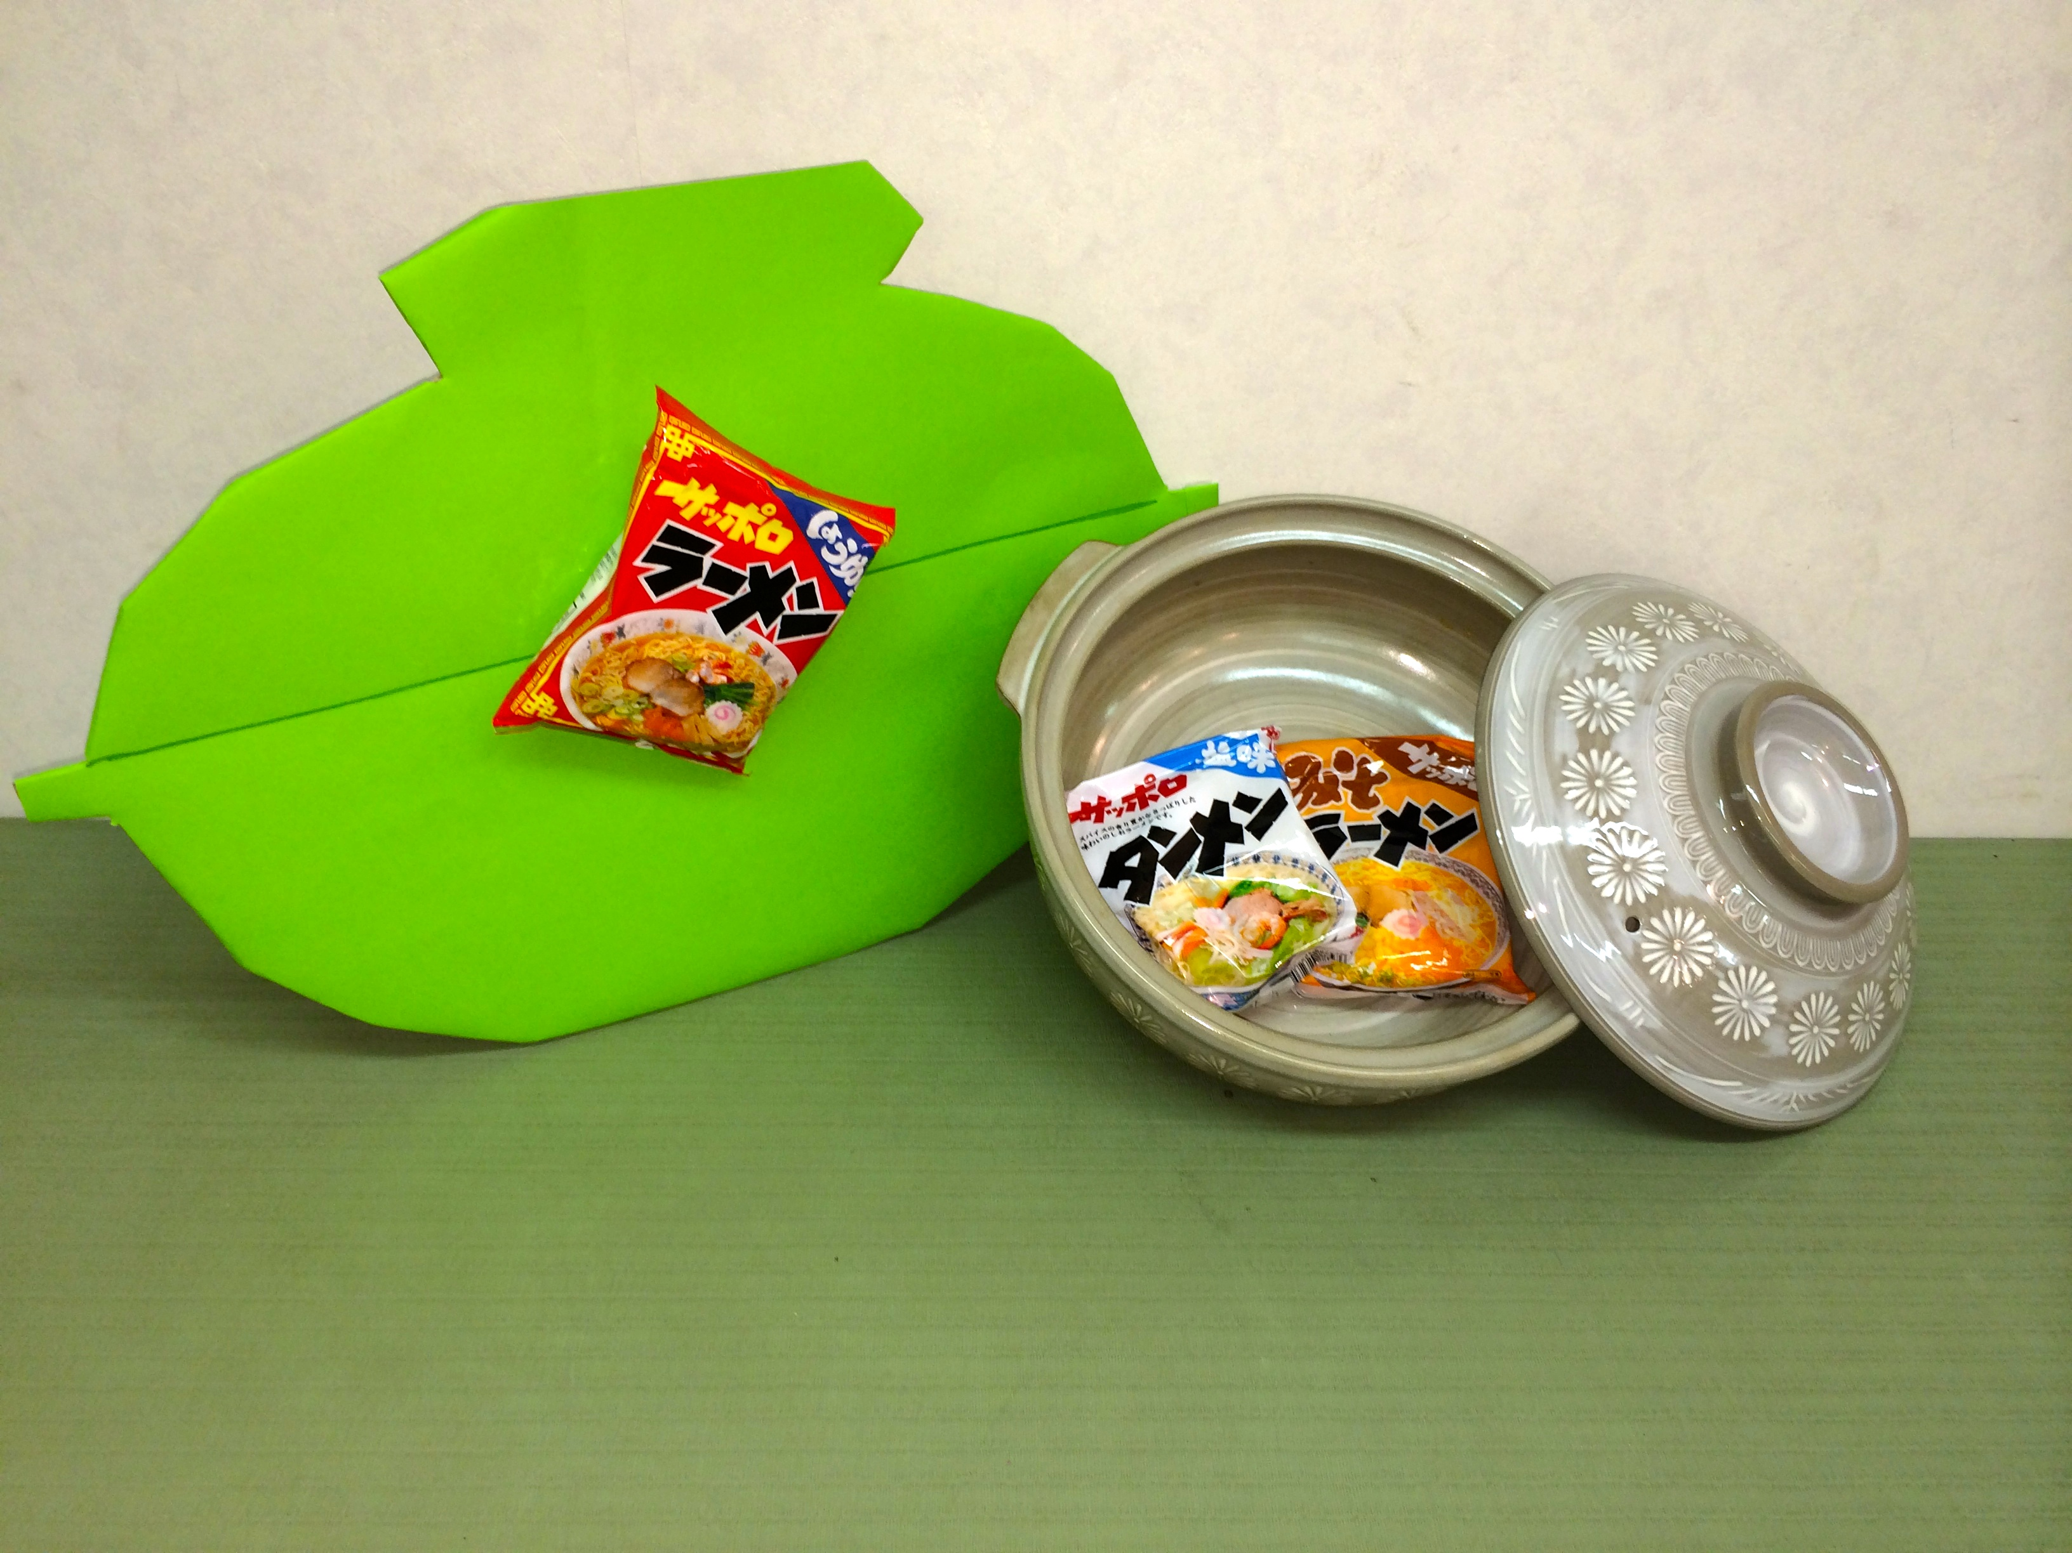

Slide 18
最優秀新人賞
木村 純一 様

Slide 19
最優秀新人賞 木村純一様
あなたは人生の回り道をする中で、向学心に目覚めて大学に社会人入学、向谷地ゼミとの出会いから、昨年の春、佐々木実理事長・早坂潔代表の面接をへて、見事べてるを担う新人ソーシャルワーカーとして採用となりました。
あなたの才能は、出勤初日から順調に欠勤されアパートに引きこもるという前人未到の人生のスタートによって開花し、早坂潔さんの緊急家庭訪問によって三日目に復活され、みんなで支え合うべてるを実現されました。

Slide 20
そのことから「新型燃え尽き症候群仕事をする前に勝手に燃え尽きるタイプ」をかかえていることがわかり、当事者研究にもはげまれ、半年後、再び引きこもられた時は、一日で回復されるなど、べてるの仲間、スタッフと助け合いながら、多忙な中、防災事業などのさまざまな新規事業の開拓にも努めてこられました。
よって、ここに、幻覚・妄想大会２０１４年度最優秀新人賞を差し上げます。副賞として、いつでも引きこもれるように好物の「缶詰：さんまのかば焼き」「防災用乾パン：ただし賞味期限が切れておりますので、お早目に召し上がり下さい」「愛用のタバコ：赤のマルボロ」を三日分差し上げます。
20１４年８月３０日
幻覚＆妄想大会実行委員長 亀井 英俊
幻覚＆妄想大会実行委員長の印

Slide 21
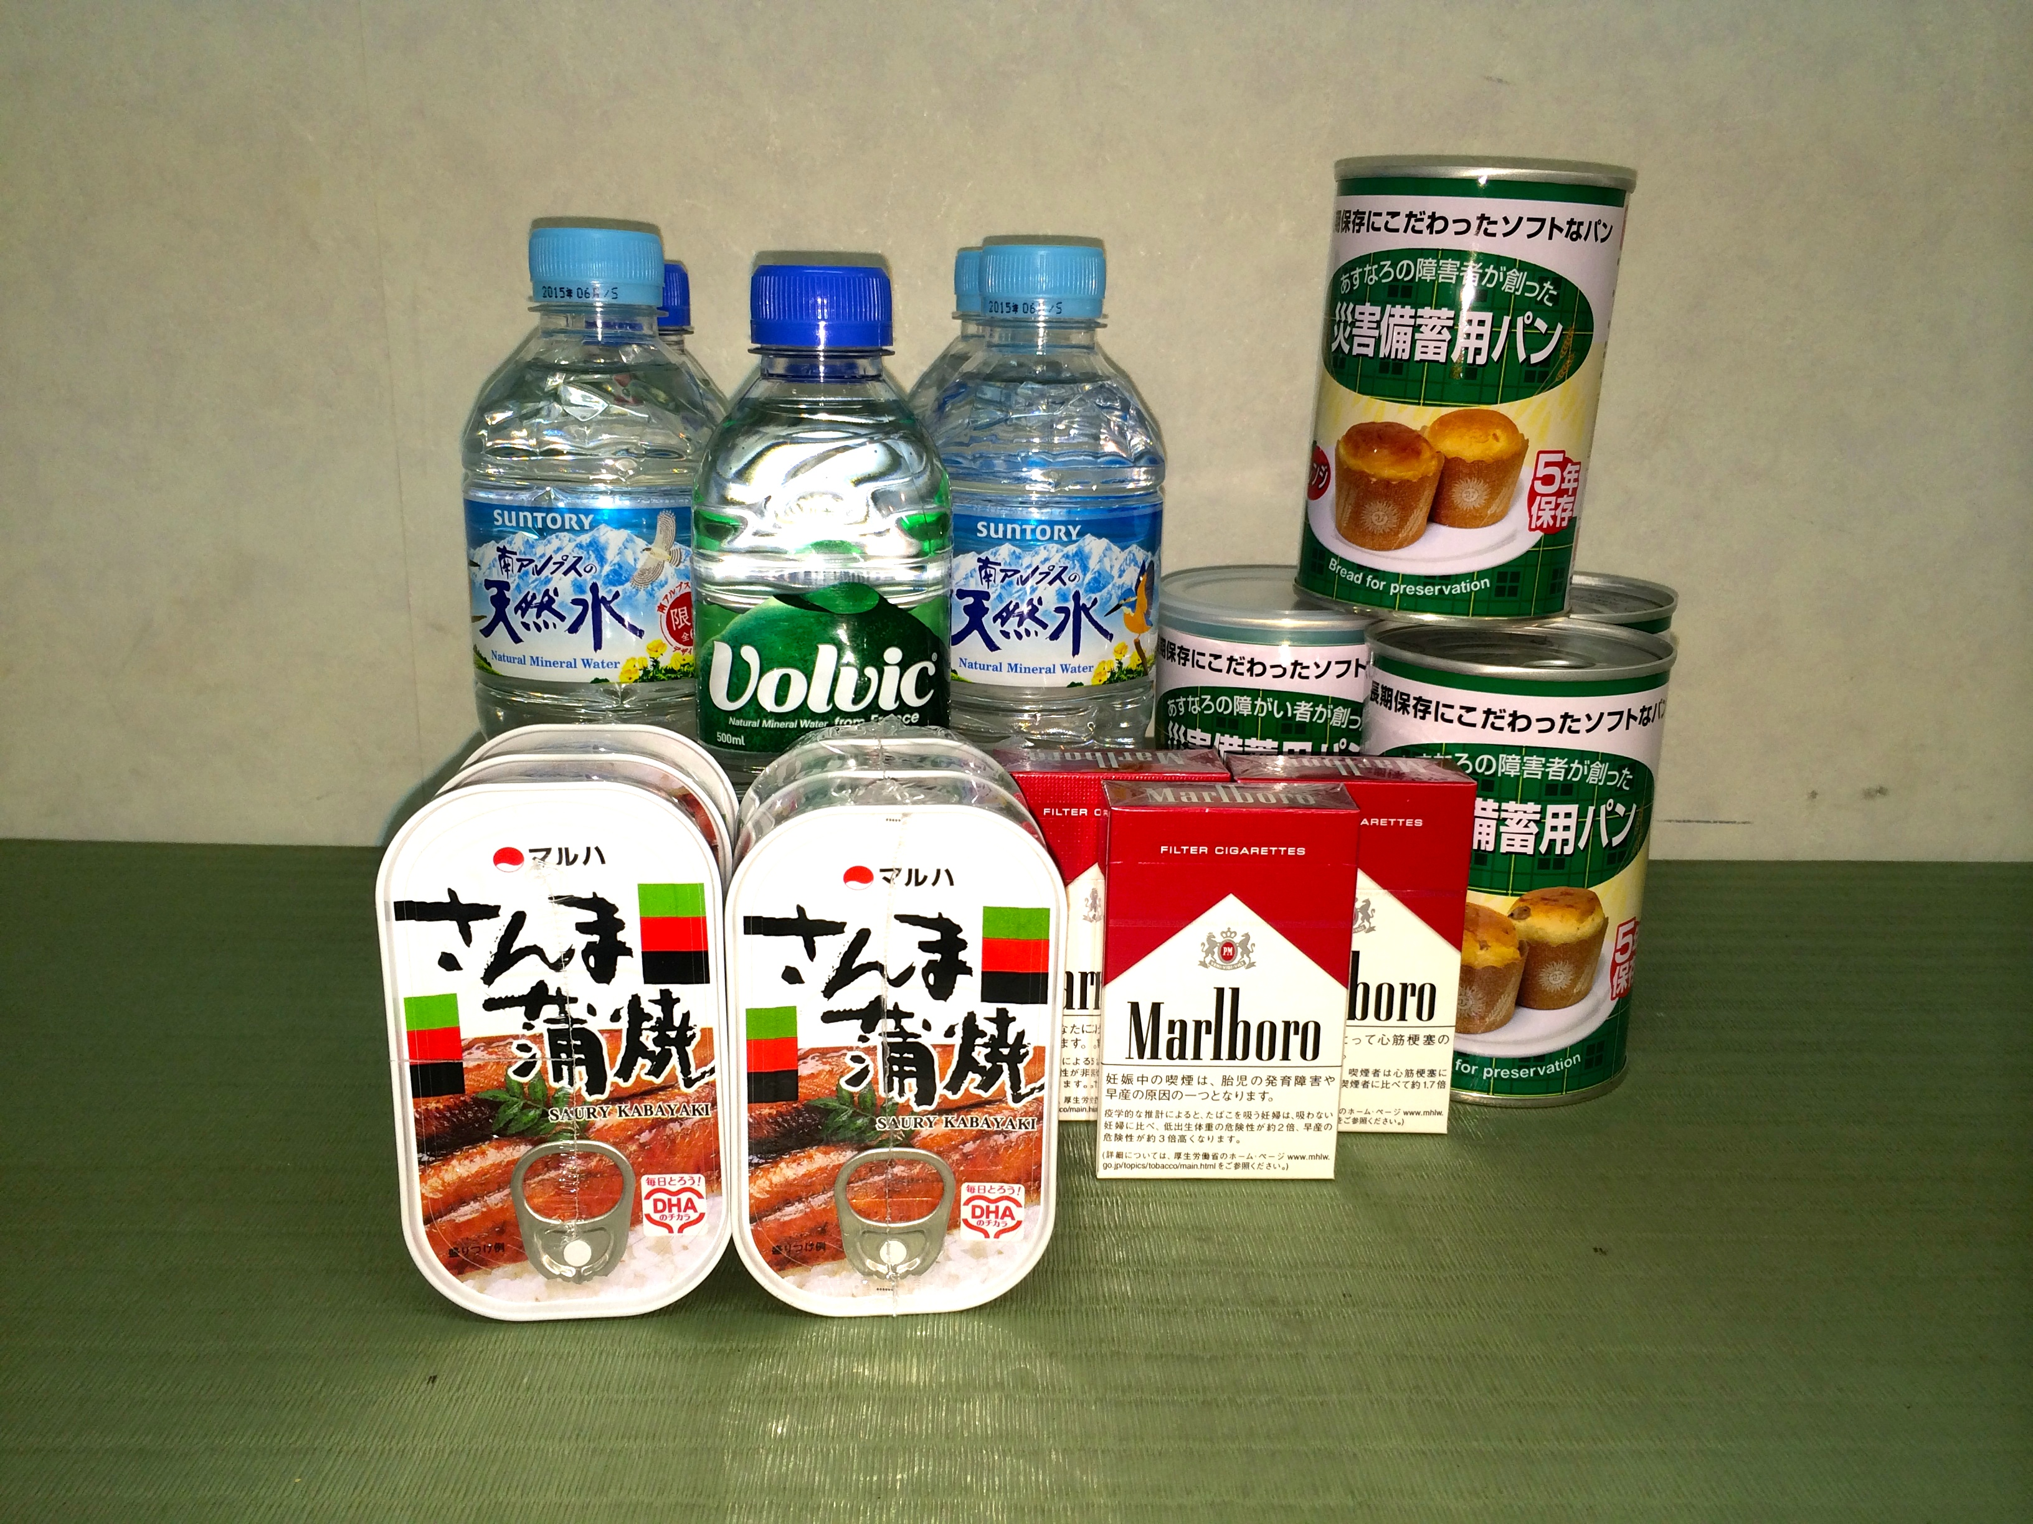

Slide 22
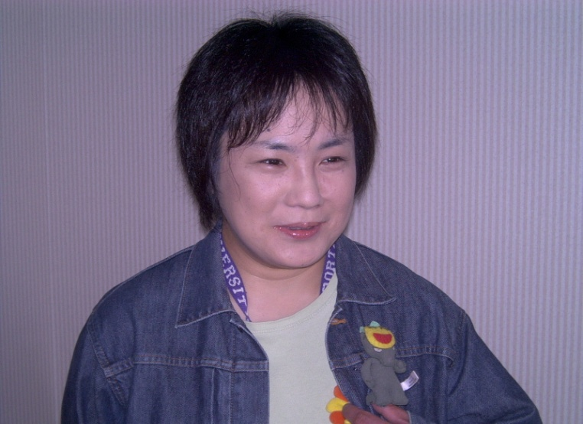
林園子さん

Slide 23
当事者研究大賞
「なつひさお賞」
池松 靖博 様

Slide 24
当事者研究大賞「なつひさお賞」 池松靖博様
あなたは、長年、人ごみの中でおきる「罵声・いじめ現象」に悩み、たくさんのトラブルと入院を体験しながらも、あきらめずに自分の助け方、人との和解について、熱心に研究を重ねてこられました。
その研究の成果として、人の苦労や出来事に反応しやすいこと、普通の会話が「出て行け」に変換されること、金欠時に電話一本で親ごころをくすぐりお金を振り込ませるための“オレオレ電話”のテクニック、自分に自信が無いときには、買い物が効果的なこと、毎日の苦労のデータ収集が大切であることなどを発見、実証されました。

Slide 25
特に当事者研究に対する熱意は、ライバルを寄せ付けず、数えたところ、一年に向谷地さんだけで八百回以上、スタッフ、メンバーも加えると千回を越える電話による研究報告を重ね、日々、自分の助け方を実践する姿は当事者研究大賞「なつひさお賞」にもっともふさわしいと認められました。
よって、ここに表彰をいたします。副賞として、当事者研究ノート一年分を差し上げます。
20１４年８月３０日
幻覚＆妄想大会実行委員長 亀井 英俊
幻覚＆妄想大会実行委員長の印

Slide 26
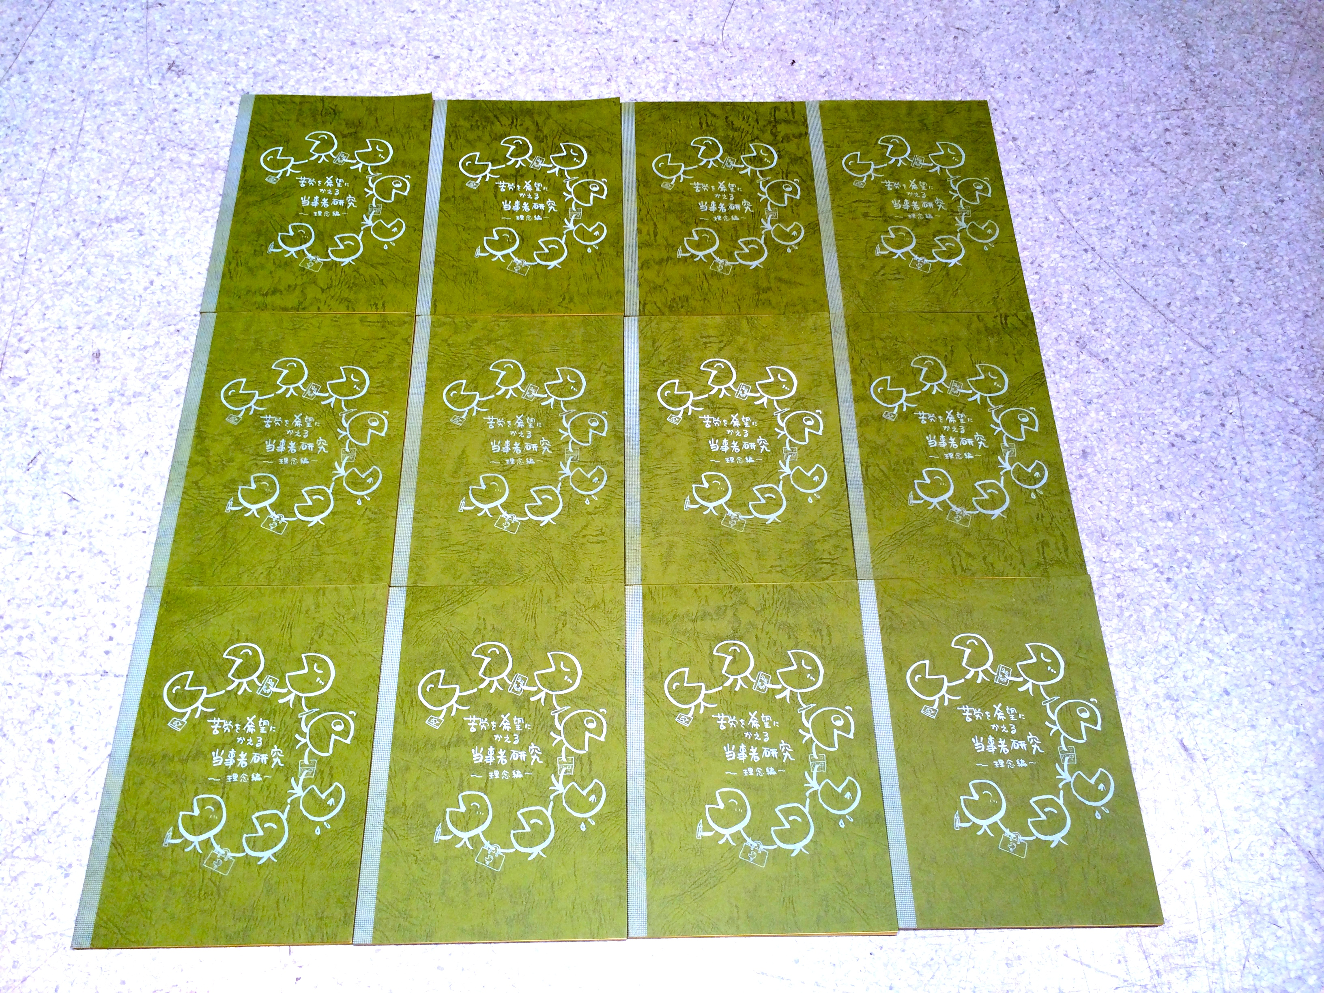

Slide 27
２０１４ 幻覚＆妄想大会
グランプリ賞
佐藤 太一 様

Slide 28
グランプリ賞 佐藤 太一様
あなたは、これまで、仲間やスタッフと共に精神科治療や支援の世界でも最もむずかしいテーマである「水の飲み過ぎ」と「タバコの吸い過ぎ」現象の解明と対応の当事者研究に取り組まれ、毎週ごとに研究報告を続けられました。
その結果、この不思議な現象にちょっと太めのピカチューに似た幻聴さん（ウラチューと命名）と「わびしさ」が関わっていることを世界ではじめて発見、ウラチューの生態と対応策を研究しながらも、「水の飲み過ぎ現象」により繰り返された入退院も無くなり成果が上がっています。

Slide 29
そして、順調にウラチューの「水を飲め！」のささやきに圧倒され、お腹パンパパカパン現象に苦労しながらも、日夜、町中の“しけもく”拾いに努められ、タバコ代の節約と地域の環境美化にも貢献されました。
よってここに佐藤太一さんと研究に取り組む仲間やスタッフの皆さんにグランプリを差し上げます。副賞として時々、行方不明になるので、ＧＰＳ付簡単携帯引換券、水の飲み過ぎから命を守る「塩昆布」、ライターの火による鼻・唇のやけどを防ぐ「アルミ付特性プロテクター」、おいしく「水を飲める幻聴さんマーク付きボトル」、研究チームですき焼きができるように「肉のギフト券」を差し上げます。
20１４年８月３０日
幻覚＆妄想大会実行委員長 亀井 英俊
幻覚＆妄想大会実行委員長の印

Slide 30
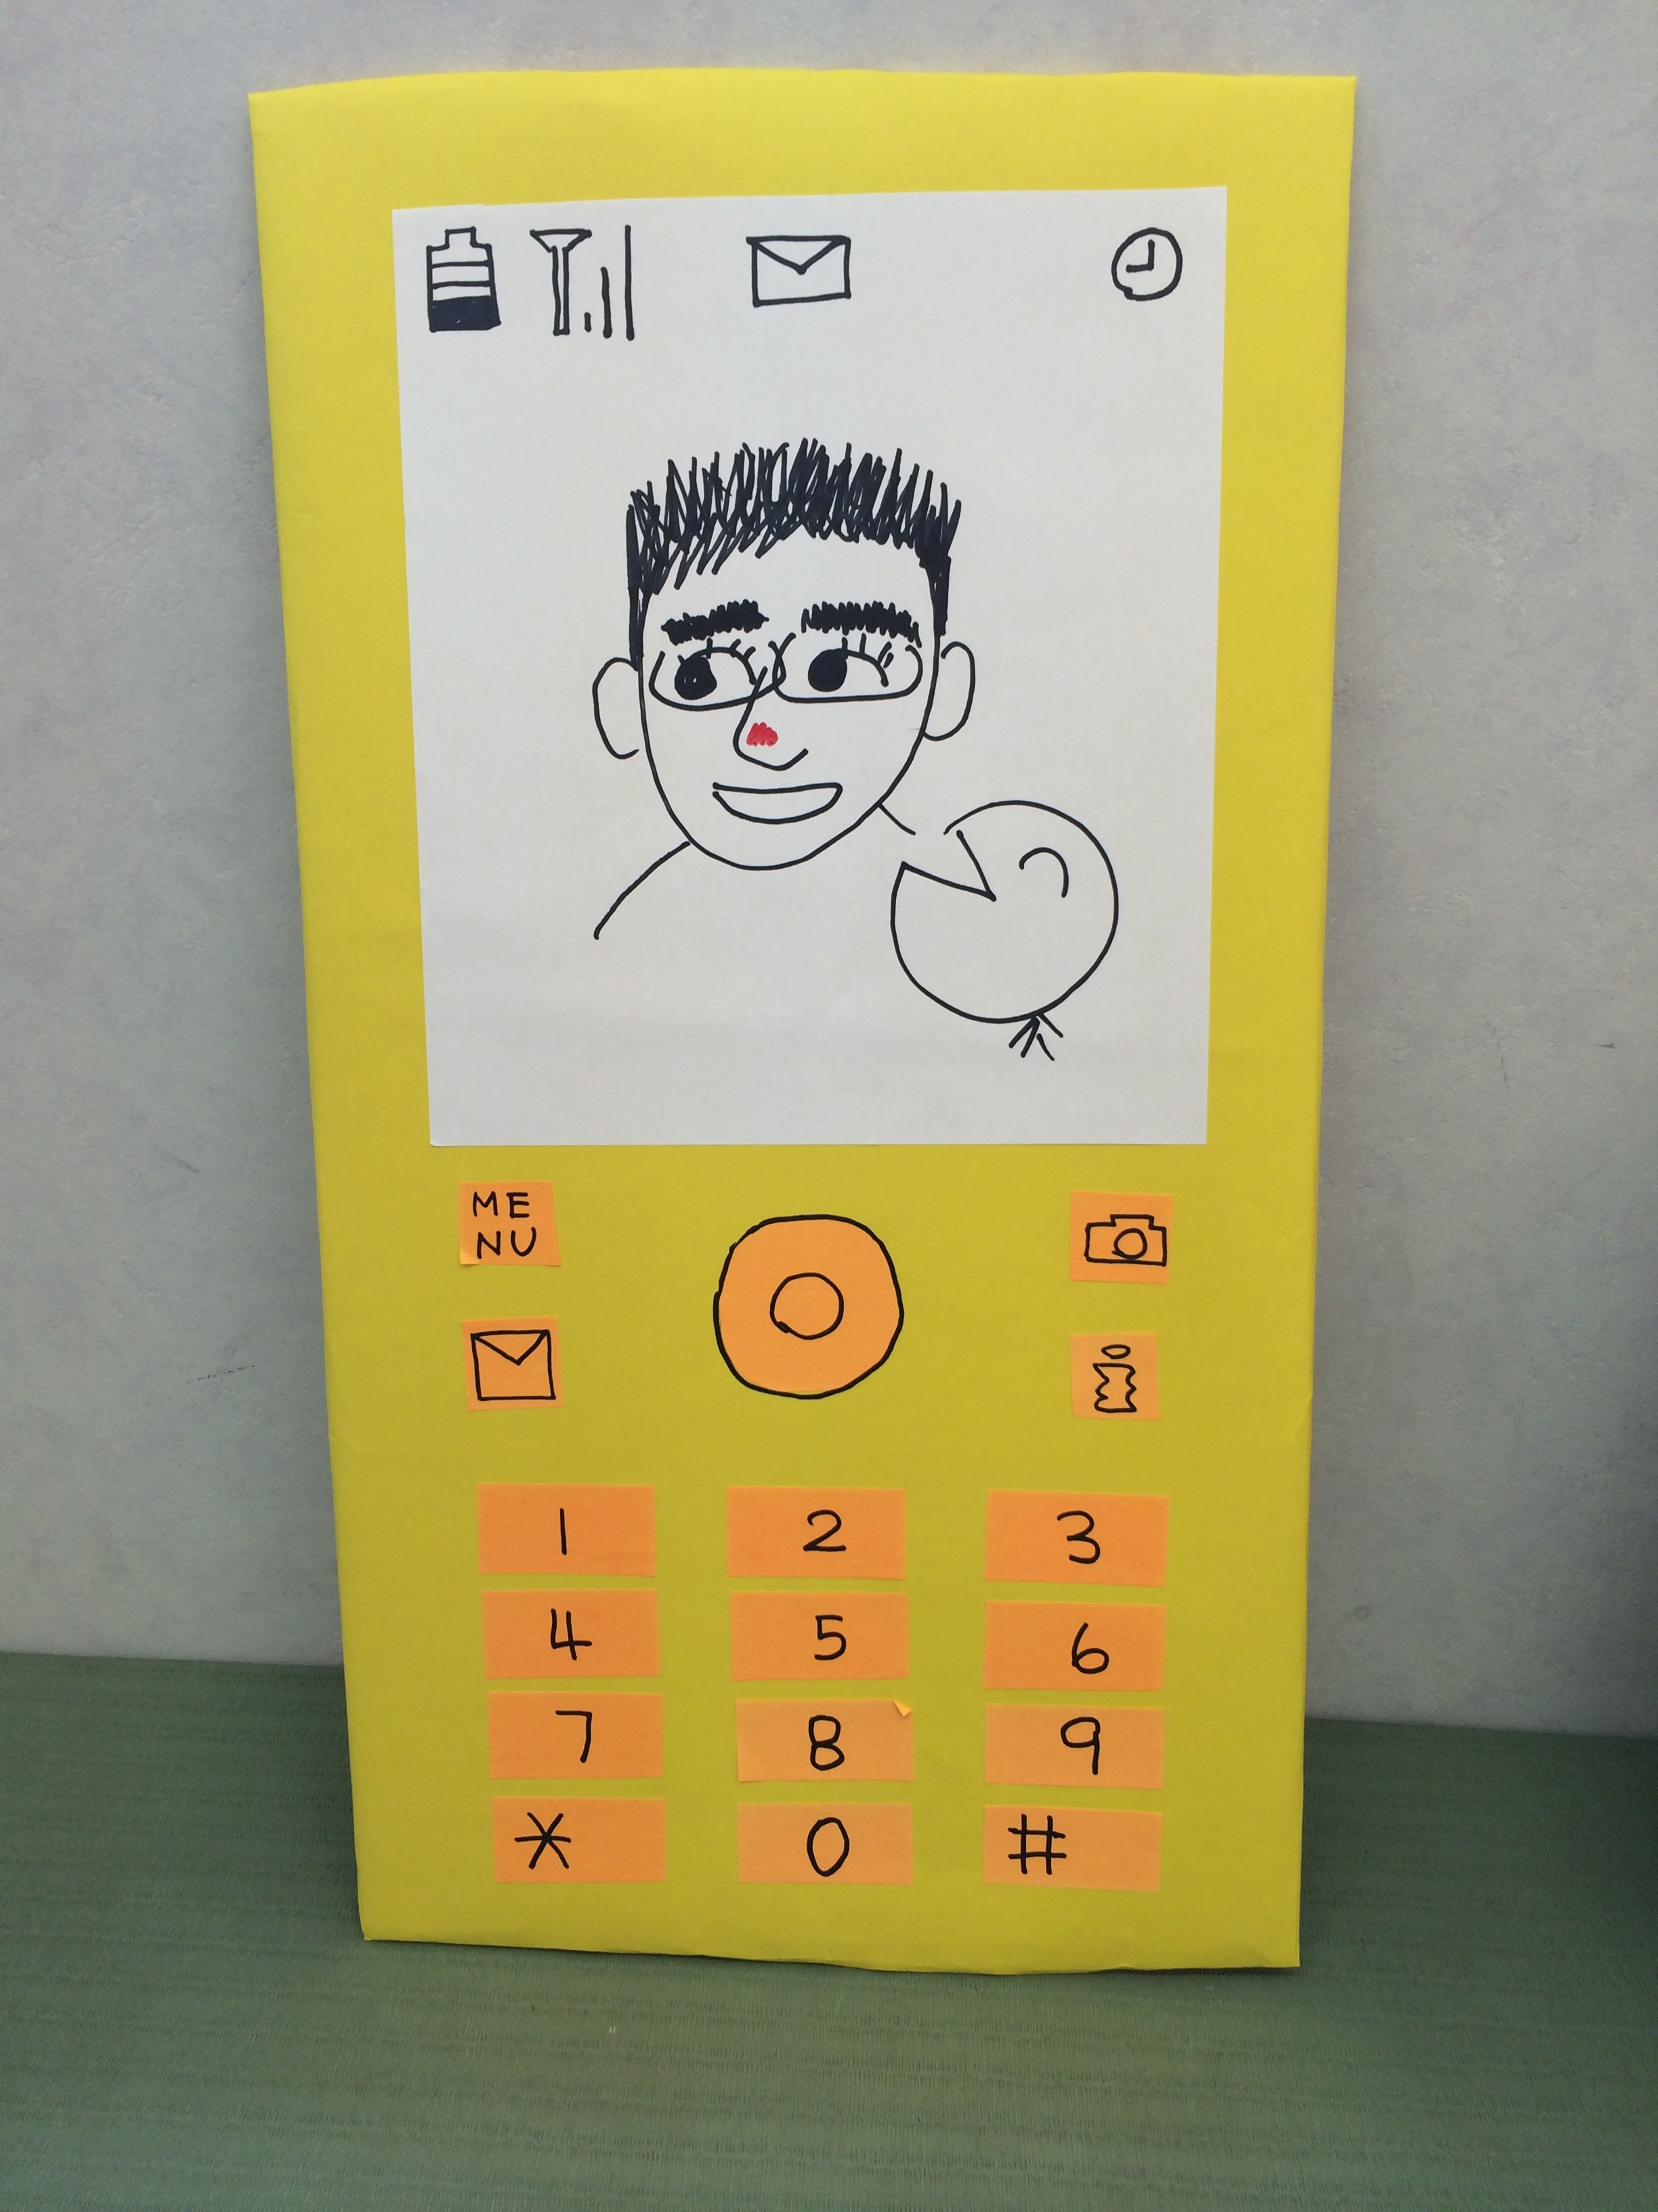
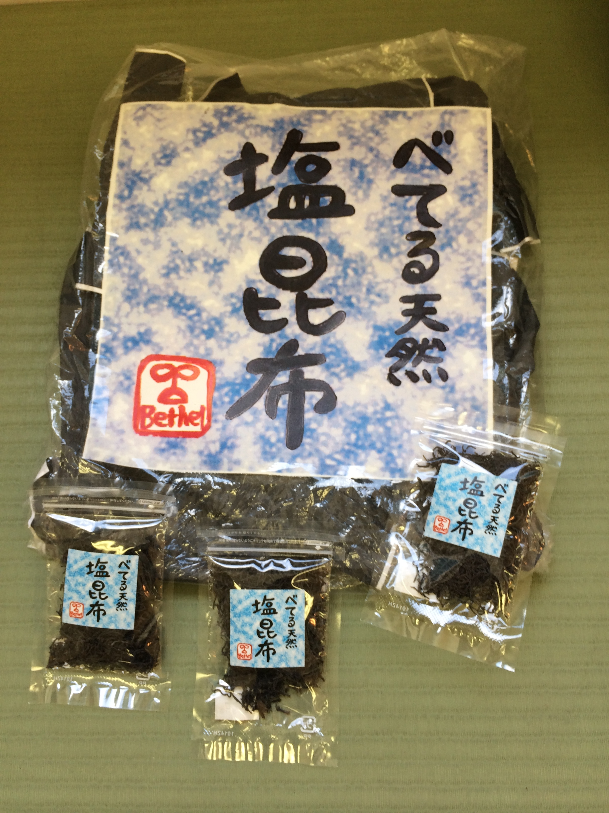

Slide 31
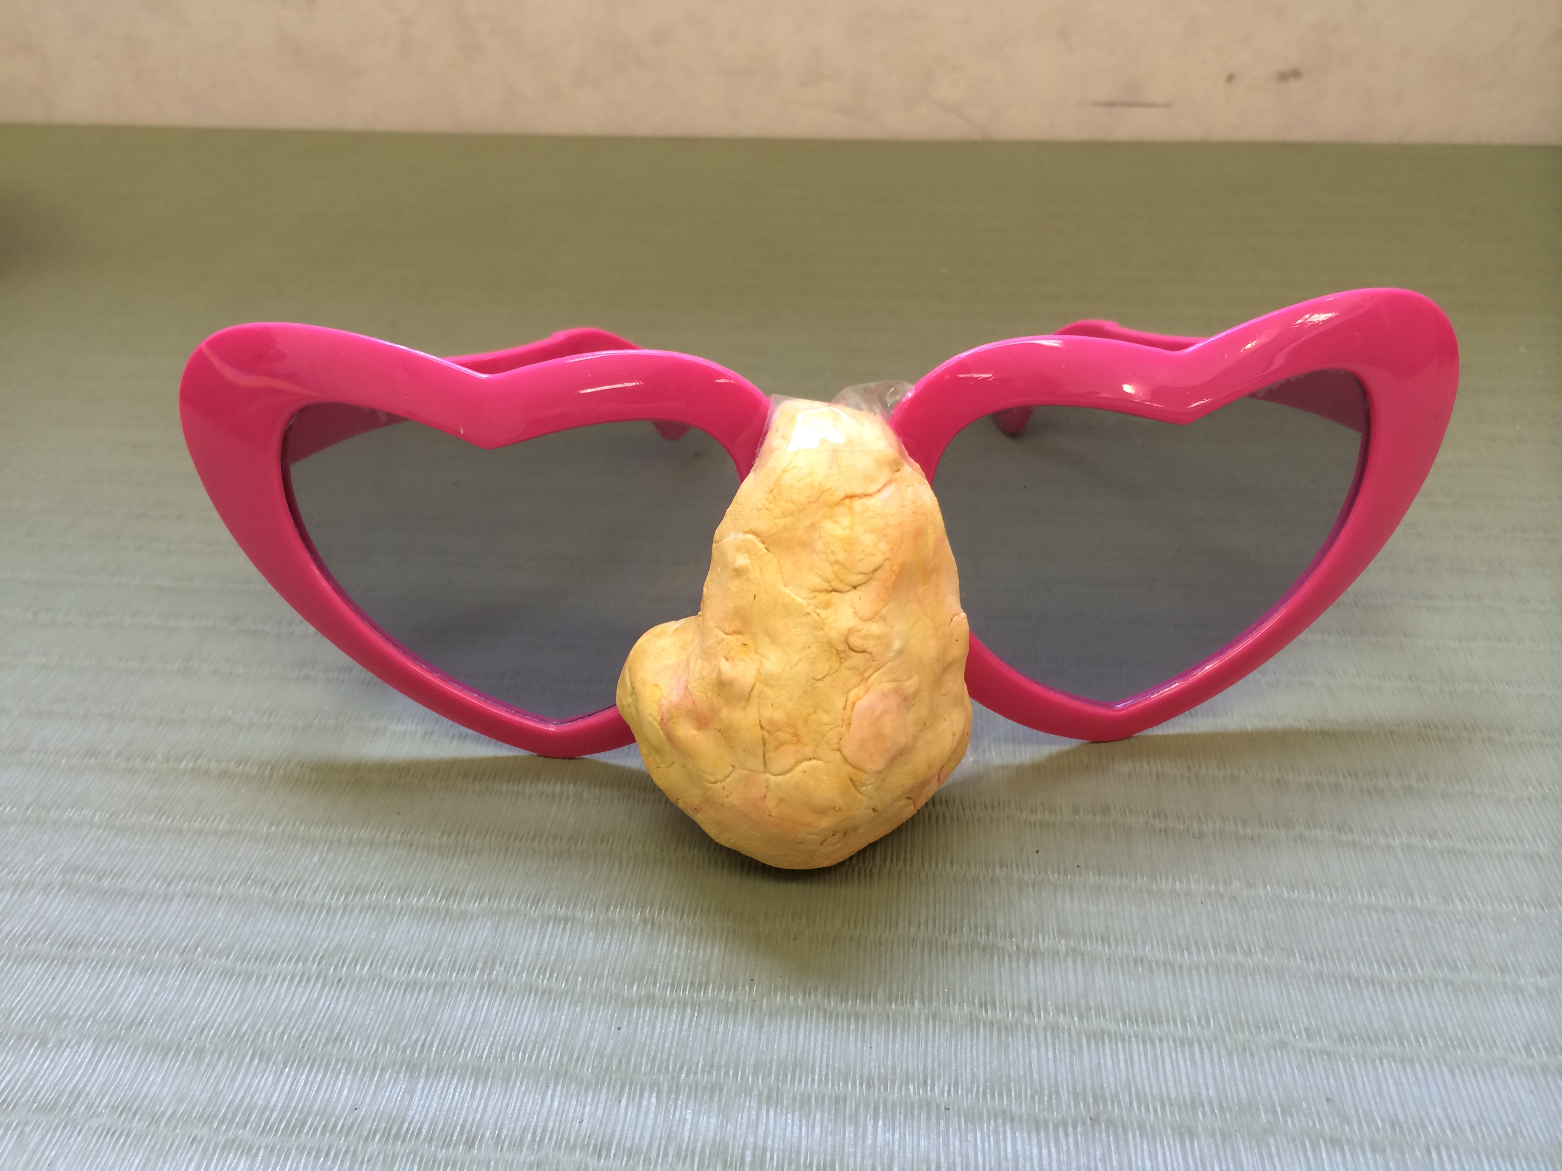

Slide 32
